Slide 1
栈和队列
徐浙君

Slide 2
栈
栈是一种只能在一端进行插入或删除操作的线性表。表中允许进行插入、删除操作的一端称为栈顶。
是一种特殊的线性表。
栈的操作原则是后进先出（Last In First Out）

Slide 3
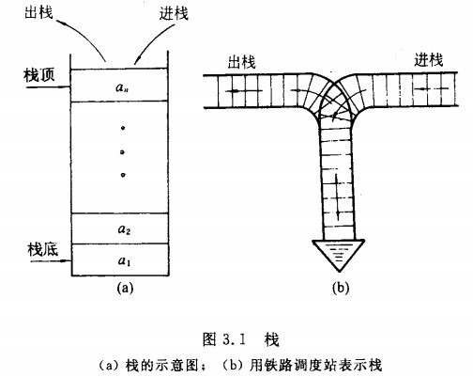

Slide 4
栈
栈的基本运算有六种：
  构造空栈：InitStack(S)
  判栈空: StackEmpty(S)
  判栈满： StackFull(S)
  进栈： Push(S,x)、可形象地理解为压入，这时栈中会多一个元素
  退栈： Pop(S) 、 可形象地理解为弹出，弹出后栈中就无此元素了。
  取栈顶元素：StackTop(S),不同与弹出，只是使用栈顶元素的值，该元素仍在栈顶不会改变。

Slide 5
栈
栈的存储结构
  顺序栈
  链栈

Slide 6
队列
队列是一种先进先出的数据结构，只允许在表的一端进行插入，在表的另一端进行删除元素。允许插入的一端叫队尾，允许删除的一端叫队头。

Slide 7
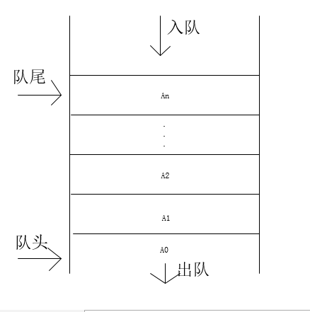

Slide 8
队列
队列的基本运算也有六种：
置空队 ：InitQueue(Q)
判队空： QueueEmpty(Q)
判队满： QueueFull(Q)
入队 ： EnQueue(Q,x)
出队 ： DeQueue(Q)
取队头元素： QueueFront(Q),不同与出队，队头元素仍然保留。

Slide 9
队列
队列的存储结构
  顺序存储
  链式存储

Slide 10
练习
栈：杭电1022
队列：台州学院5230

